Slide 1


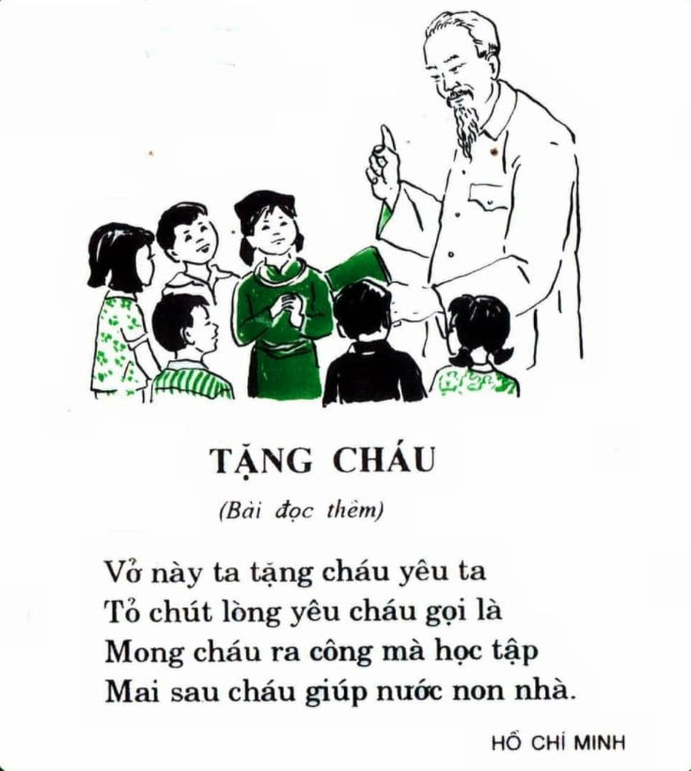



UỶ BAN NHÂN DÂN QUẬN LONG BIÊN
TRƯỜNG MẦM NON HOA TRẠNG NGUYÊN
LĨNH VỰC PHÁT TRIỂN NGÔN NGỮ
HOẠT ĐỘNG LÀM QUEN VỚI TÁC PHẨM VĂN HỌC
Thơ:
“Tặng cháu Nông Thị Trưng”
LỚP NHÀ TRẺ D1
Năm học 2023 - 2024

Slide 2



Ổn định tổ chức:
Hát “Ai yêu bác Hồ Chí Minh hơn thiếu niên nhi đồng”

Slide 3

Cô đọc diễn cảm
lần 1

Slide 4
Cô đọc diễn cảm
lần 2

Slide 5

Đàm thoại – Trích dẫn

Slide 6
Cô dạy trẻ
đọc thơ

Slide 7





Thank for listening!

